Slide 1
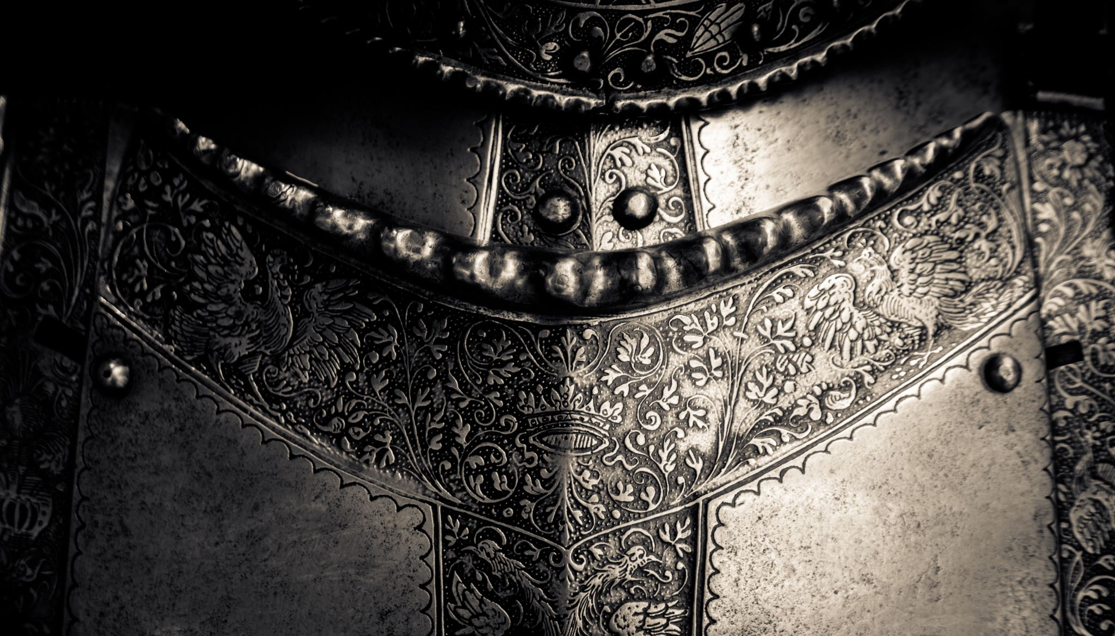
Atributos de Dios
Leccion IV
Omnipotencia de Dios
Dios posee poder infinito.

Slide 2
Pregunta para iniciar.
¿Qué es la omnipotencia para ti?
¿Cómo explicarías eso a alguien?
¿Qué relacion existe entre la creación y salvación. Con la omnipotencia?

Slide 3
¿Qué significa esto?
La omnipotencia, al igual que el atributo anterior que vimos, la omnipresencia, este tampoco lo encontramos literalmente en las escrituras.
Omni
potentia
Todo
Potencia
Poder infinito, ilimitado, completo, absoluto.

Slide 4
Pero… ¿Qué es potencia? Definamos, para entender. Distintos tipos de potencias.
Capacidad para hacer algo.
Autoridad
Fuerza
Física / Ingeniería
Matemáticas: Operación de potencias.
Filosofía clásica: Posibilidad de llegar a ser/obrar

Slide 5
¿En que sentido usamos la omnipotencia de Dios?
Es la capacidad y autoridad soberana, ilimitada y perfecta. Para que Dios haga todo lo que el quiere hacer, lo cual se mantiene en armonía y coherente con su carácter. El nunca sacrifica otros de sus atributos, por su poder.
¿Qué no significa?
“Cualquier cosa absurda o mala” Dios no miente, ni se niega a si mismo.
No es potencia física, ni potencias matemáticas.

Slide 6
Entonces. ¿Cómo lo definimos?
Potencia, aquí significa poder y capacidad. La omnipotencia, asi como Dios es infinito. Es tener el poder y la capacidad infinita para hacer conforme a su buena voluntad.

Slide 7
Versículo para memorizar
¡Oh Señor Jehová! he aquí que tú hiciste el cielo y la tierra con tu gran poder, y con tu brazo extendido, ni hay nada que sea difícil para ti; (Jeremías 32:17)

Slide 8
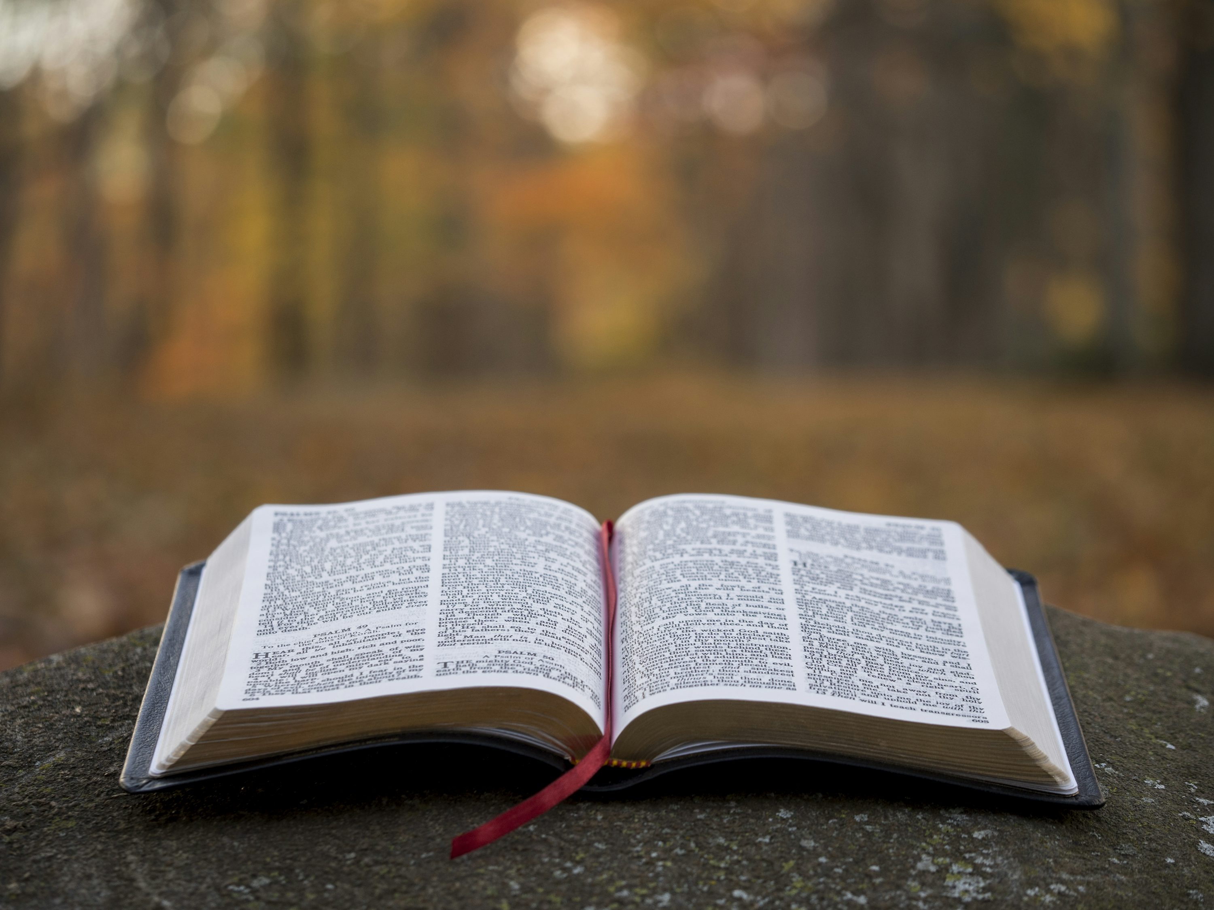
¿Qué dice la biblia al respecto?
Busquemos los siguientes versículos:
  Mateo 19:26
  Lucas 1:37
  Job 42:2
  Apocalipsis 19:6
  Genesis 1:1
  Salmos 33:6-9
  Lucas 1:37
  Job 42:2
  Salmo 115:3
  Isaias 40:28-29

Slide 9
Experimentemos para aprender.
Aunque Dios es omnipotente, no siempre lo podemos sentir. En algunas ocasiones, lo podemos sentir en nuestros corazones, pero eso no significa que no este presente. O aunque vemos toda su creación y no se puede ver una manifestación visible de su poder quiere decir que no este actuando.
Este experimento, se llama. “El agua que no cae”
1- Vamos a llenar nuestros vasos hasta casi el borde.
2- Colocaremos la tarjeta sellando la boca del vaso (no debe tener burbujas)
3-Volteemos los vasos sobre la bandeja, sujetando la tarjeta.
4- Suelta suavemente: El agua no se cae; la tarjeta se mantiene por la presión del aire.
“Aunque no vemos el aire, sostener el agua; El poder de Dios es similar, aunque no lo podemos ver, el sostiene a su creación, aunque su poder es infinito y siempre es bueno”

Slide 10

¿Nosotros?
¿Cuándo crees que necesitas recordar que “nada es dificil para Dios”?
¿Crees que cambiara en algo en tu manera de orar a Dios y obedecerle esta semana?

Slide 11

Preguntas para reflexionar.
¿Aunque Dios es omnipotente, hay cosas que el no pueda hacer?
¿Qué aprendiste hoy acerca del poder de Dios?
¿Qué relacion hay entre su poder y su forma infinita de ser?
¿Cómo relacionamos la omnipotencia, en la creación y en la salvacion?

Slide 12

Memorizando
Omnipotencia de Dios: Dios posee todo el poder infinito, para hacer lo que el quiera, en armonía con el resto de sus atributos.
¡Oh Señor Jehová! he aquí que tú hiciste el cielo y la tierra con tu gran poder, y con tu brazo extendido, ni hay nada que sea difícil para ti; (Jeremías 32:17)

Slide 13
Actividad

